Slide 1
Олимпийское образование в ДОУ
Васильева О.Б.

Slide 2
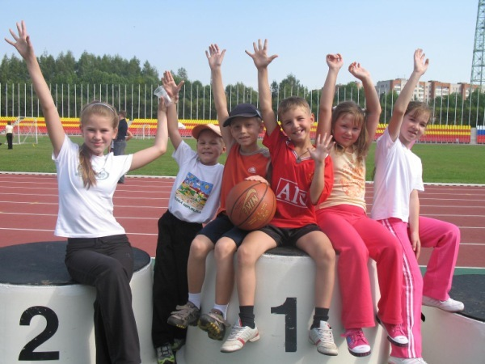
Олимпийское движение – важная часть культуры человечества, и изучение его истории, несомненно, должно стать частью образования любого культурного человека.

Slide 3
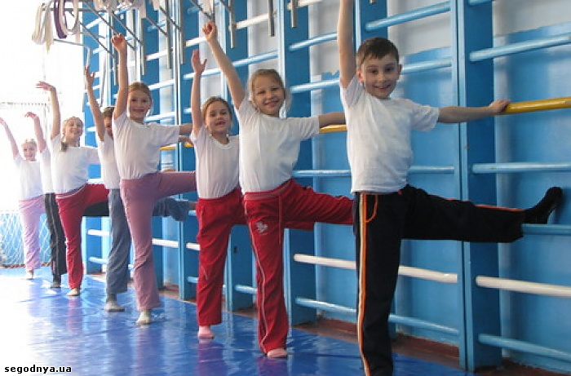
Олимпийское образование дошкольников дает возможность объединить воспитательные, развивающие и обучающие цели и задачи процессам образования детей дошкольного возраста не только в системе физкультурно-оздоровительной работы ДОУ, но и всем воспитательно-образовательном комплексе семьи, детского сада

Slide 4
Цель Олимпийского образования
Ознакомление дошкольников с первоначальными сведениями об истории Олимпийского движения, как достижения общечеловеческой культуры

Slide 5
Задачи
Формировать у детей представление об Олимпийских играх, как мирного соревнования в целях физического совершенствования людей, в котором участвуют народы всего мира.
Ознакомить дошкольников с доступными для детей этого возраста из истории олимпийского движения
Развивать у детей интерес к различным видам спорта
Развивать у детей стремление к укреплению сохранению своего собственного здоровья по средствам занятий физической культуры
Совершенствовать формы взаимодействия детского сада и семьи по направлению физического развития и олимпийского образования воспитанников

Slide 6
Формы и виды детской деятельности
1. Двигательная
Физические упражнения в зале и на прогулке
Физминутки и динамические переменки
Гимнастика (утренняя, дыхательная, после сна)
Подвижные игры, народные подвижные игры
Игры с элементами спорта (футбол, хоккей, баскетбол)
Игры-соревнования, эстафеты
Спортивные упражнения (катание на санках, скольжение, катание на велосипеде, самокате)
Двигательные загадки
Спортивные праздники («Мы спортсмены»)

Slide 7
2. Игровая
Сюжетно-ролевые игры («Магазин спортивного питания»,«Спорттовары»)
Театрализованные игры: игры имитации «Лыжники», «Футболисты», «Хоккеисты»
Игра со строительными материалами «Стадион», «Бассейн»; природным материалам: песком-снегом «Снежная горка», «Авторалли»
Дидактические игры: о летних и зимних играх спорта, спортивном инвентаре, здоровом образе жизни
Интеллектуально-развивающие игры

Slide 8
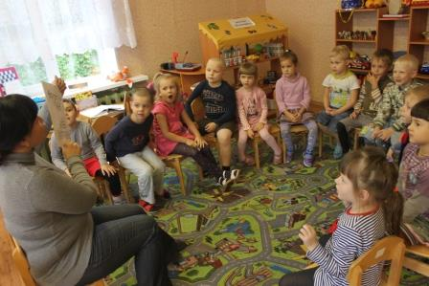
3. Коммуникативная
Свободное общение на спортивные темы
Художественно-речевая деятельность: сочинение сказок, стихов, загадок, пословиц о спорте, лозунгов, девизов. Беседа «Откуда пришли Олимпийские игры?»
Специальное моделирование ситуаций общения: «Интервью у вратаря», «Спортивный комментатор»

Slide 9
4. Познавательно-исследовательская деятельность
Исследования: почему олимпиада является международным соревнованием, как стать олимпийским чемпионом
Рассматривание, обследование, наблюдение: «Мячи такие разные», «Щитки хоккеиста и футболиста», «Спортивная одежда»
Решение проблемных ситуаций: « Капитан спортивной команды – кто он, какой?»
Создание эмблем, схем, алгоритмов для эстафет, мнемодорожек на стихи о спорте и мнемотаблиц «Здоровая пища»
Просмотр познавательных видеофильмов, рассматривание иллюстраций, фотографий, создание альбомов, газет, оформление тематических выставок.

Slide 10
5.Продуктивная
Рисование, аппликация: «Олимпийские
Эмблемы», «Мой любимый вид спорта»,
«Мой режим дня». Раскраски, шаблоны,
трафареты «Спорт и спортивные атрибуты»
Лепка «Футболисты», «Мячи», «Фигуристы»
Художественный труд (поделки) «Навстречу Олимпиаде»
Конструирование: «Снежные горки», «Стадион»

Slide 11
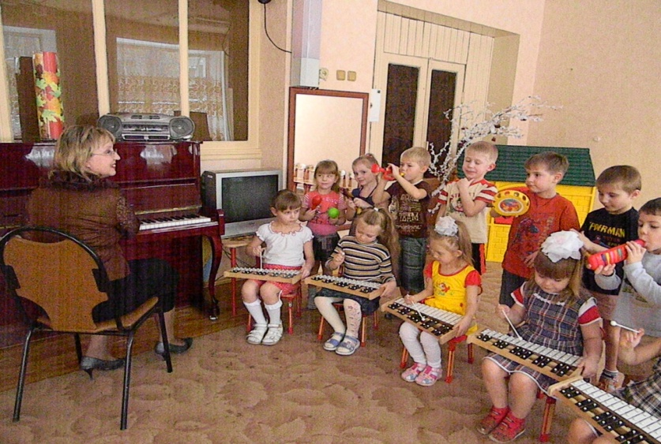
6. Музыкальная
Слушание: спортивный марш, гимн России, Олимпийский гимн
Разучивание песен на спортивную тематику «Спортивная семья», «трус не играет в хоккей»
Олимпийские танцы , хороводы народов мира.

Slide 12
7. Чтение
Восприятие литературных произведений
и детских энциклопедий: на спортивную
тематику, о здоровом образе жизни, о
древних Олимпийский играх, о символах
Олимпиады, мифов Др.Греции.
Рассматривание иллюстраций о спорте,
Олимпиаде.
Создание спортивных афиш
Оформление тематических выставок «Все
мячи на свете», «Древний Олимп»

Slide 13
8.Трудовая
Самообслуживание: одевание спортивной формы
Хозяйственно-бытовой труд: помощь в уборке спортивного оборудования
Труд в природе : заготовка природного материала, уборка снега со спортивной площадке.
Ручной труд ( изготовление эмблем, книжек-малышек «Хоккей», «Футбол», «Загадки о спорте в картинках».

Slide 14
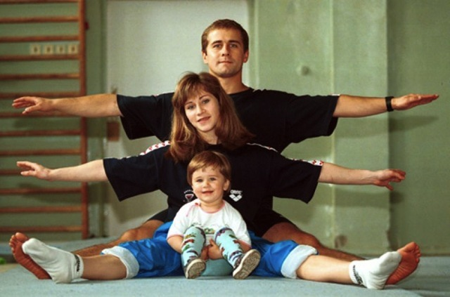
Активное участие родителей в
педагогическом процессе создает
необходимые условия для укрепления
семьи, формирование её здорового
образа жизни. Формы работы с
родителями по Олимпийскому
образованию направлены на освоение
игровых технологий.

Slide 15
Формы работы с родителями
Информационная копилка:«Что
Рассказать детям об Олимпийском движении», «Олимпийская символика», «Зимние спортивные упражнения с детьми», «Как выбрать коньки ребенку», «Выбираем спортивную секцию для ребенка», «О пользе занятий спортом», «Выбираем спортивную секцию для ребенка»

Slide 16
Викторины, игры-забавы вместе с детьми: «Веселая Олимпиада», «Олимпийские загадки»

Slide 17
Мастер-класс: «Школа мяча», «Игры с обручём», «Олимпийские детские эстафеты»
Совместные творческие работы «Режим дня», «Здоровое питание»; семейный альбом «Спортом все мы занимались»
Совместные досуги «Папа, мама, я –спортивная семья; подвижные игры на участке «Играем вместе с ребёнком»

Slide 18
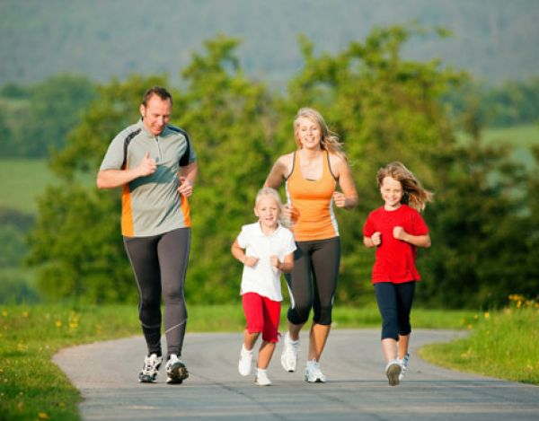
Анкетирование «В какие игры играете с ребёнком дома?», «Игры Вашего детства»
Экскурсии к спортивным сооружениям города.

Slide 19
В результате нашей работы дети
Дают определение Олимпийским играм
Знают где и когда зародились олимпийские игры
Понимают смысл олимпийской символики
Описывают какой-либо вид спортивного состязания
Рассказывают об известном Олимпийском чемпионе
Знают о победах России в Олимпиадах
Совершенствуют физические качества
Самостоятельно организуют игры командного характера

